Slide 1
ا.م.د زينب جمعة صويح ا.م.احمد جاسم محمد
اساسيات عمل المجهرالالكتروني الماسح
SEM
مقرر النانوتكنلوجي العملي :المرحلة الثالثة (العملي)

Slide 2
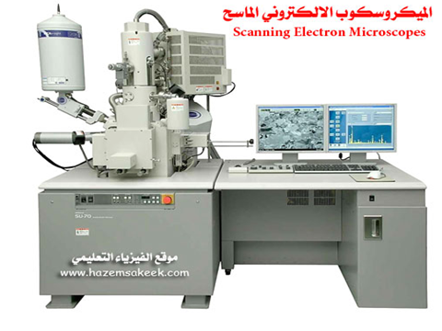

Slide 3
مكونات الميكروسكوب الالكتروني الماسح 1-المدفع الالكتروني ELECTRON GUN 2-العدسات LENSECE 3- مفرغة الهواء VACUUM CHAMBE 4- غرفة العينة SAMPLE CHAMBER 5- الكواشف DETECTORS

Slide 4
قبل ان يقوم الباحث بالحصول على الصور من جهاز الماسح فان عليه ان يجهزالعينة مسبقا لتكون جاهزة كعينة للفحص بالجهاز.لان الجهاز يعمل في الفراغ ويعتمد على المجالات المغناطيسية لذلك فان تحضير العينة قد يكون امرا معقدا بعض الشيء حيث يبدا الباحث بتنظيف العينة من أي غبار او عوالق.وبعد ان تتم عملية التنظيف يتم وضع العينة على الحامل الخاص بجهاز الماسح اذا كانت العينة موصلة للكهرباء.وفي حالة ان تكون العينة غير موصلة للكهرباء يتم تغطية العينة بمادة موصلة مثل الذهب او البلاتينيوم من خلال عملية تعرف sputter coating باسم الطلاء بالانتزاع وهي تقنية تستخدم في انتاج الاغشية الرقيقة.وهذه التقنية تطبق طبقة رقيقة على العينة تجعلها موصلة .

Slide 5
المدفع/ الالكتروني عبارة عن سيل من الالكترونات اللازمة لعمل جهاز الماسح .المدفع الالكتروني قد يكون احد النوعين التاليين:1-المدفع الحراري وهو الأكثر شيوعا ويعمل من خلال استخدام الطاقة الحرارية في فتيلة وغالبا ما تكون فتيلة من التنجستن مثل تلك التي في المصباح الكهرباىي لانها تمتلك نقطة انصهار عالية.وتعمل الفتيلة عند ارتفاع درجة حرارتها نتيجة لمرور تيار كهرباىي فيها على ارسال فيض من الالكترونات توجه هذه الالكترونات الى العينة المراد فحصها.والنوع الاخر هو 2-مدفع المجال الكهرباىي حيث يعمل هذا من خلال انتاج مجال كهرباىي كبير يعمل على سحب الالكترونات من ذرات المادة التي ستنتج الالكترونات .المدفع الالكتروني بنوعيه يوضع عادة اما في اعلى الجهاز او في اسفله ويقوم باطلاق سيل الالكترونات على العينة المراد فحصها .هذه الالكترونات في العادة لا تذهب الى المكان المطلوب بشكل تلقاىي ومن هنا نحتاج الى توجهها وهذا تقوم به العدسات.

Slide 6
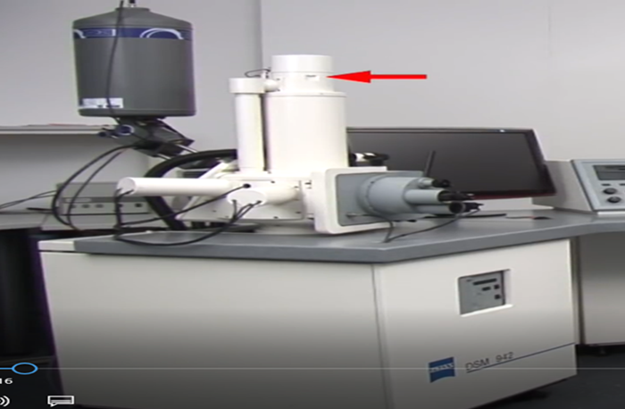

Slide 7
العدسات مثل الميكروسكوب الضوىي فان جهاز الماسح يستخدم عدسات لاظهار صور دقيقة ومفصلة والعدسات في هذه الأجهزة تعمل بشكل مختلف تماما,فهي ليست مصنوعة من الزجاج بل هي عدسات مصنوعة من مغناطيسيات قادرة على توجيه مسار الالكترونات وبفعل ذلك تقوم هذه العدسات بتوجيه الالكترونات والتحكم في مسارها,مما يضمن ان تصل الالكترونات الى المكان المطلوب وبدقة.هذه العدسات مصنوعة من لفاىف الاسلاك التي تخلق مجالات مغناطيسيةتضغط الالكترونات اثناء انتقالها من خلالها.

Slide 8
مفرغةالهواء Vacuum chamber لغرض تشغيل الجهاز يجب ان تفريغ غرفة العينة من الهواء بشكل كامل والعمل في الفراغ حيث الالكترونات يمكنها ان تصطدم بجزيىات الهواء ولا تصل للعينة اذا كانت غير مفرغة إضافة الى ان هذه الالكترونات قد تدفع جزيىات الهواء ان تتفاعل مع سطح العينة وبالتالي تتغير ملامح العينة وتفسد.

Slide 9
غرفةالعينة غرفة العينة في جهاز الماسح وهو المكان الذي يتم فيه وضع العينة المراد فحصها . غرفة العينة يجب ان تكون قوية ومعزولة عن أي اهتزازات .وفي الواقع فان أجهزة الماسح حساسة للغاية ولهذا يتم تركيب هذه الأجهزة وتثبيتها في الطابق الأرضي من الجهاز.وبالاضافة الى وظيفة غرفة العينة في الحفاظ على العينة ثابتة فانها أيضا تلعب دورا أساسيا في تحريك العينة بزوايا محددة لفحص أجزاء مختلفة فيها دون الحاجة الى إعادة تثبيتها في كل مرة يراد النظر الى جزء او زاوية مختلفة من العينة.

Slide 11
الكواشف:Detectors الكواشف هنا تشبة العدسات العينية في المجهر الضوىي الا ان الامر يكون هنا اكثر تعقيدا فالكواشف في هذا الجهاز ترصد تفاعل سيل الالكترونات او تيار الالكترونات مع العينة المراد فحصها بطرق مختلفة .فعلى سبيل المثال بعض الكواشف ترصد الالكترونات الثانوية,وهي الالكترونات المتحررة من السطح الخارجي من العينة بفعل تيار الالكترونات ,وكذلك توجد بنفس الجهاز كواشف اشعة اكس والتي تمكن العلماء من تحليل العينة ومعرفة طبيعة تركيب هذه المركبات الموجودة بالعينة.

Slide 12
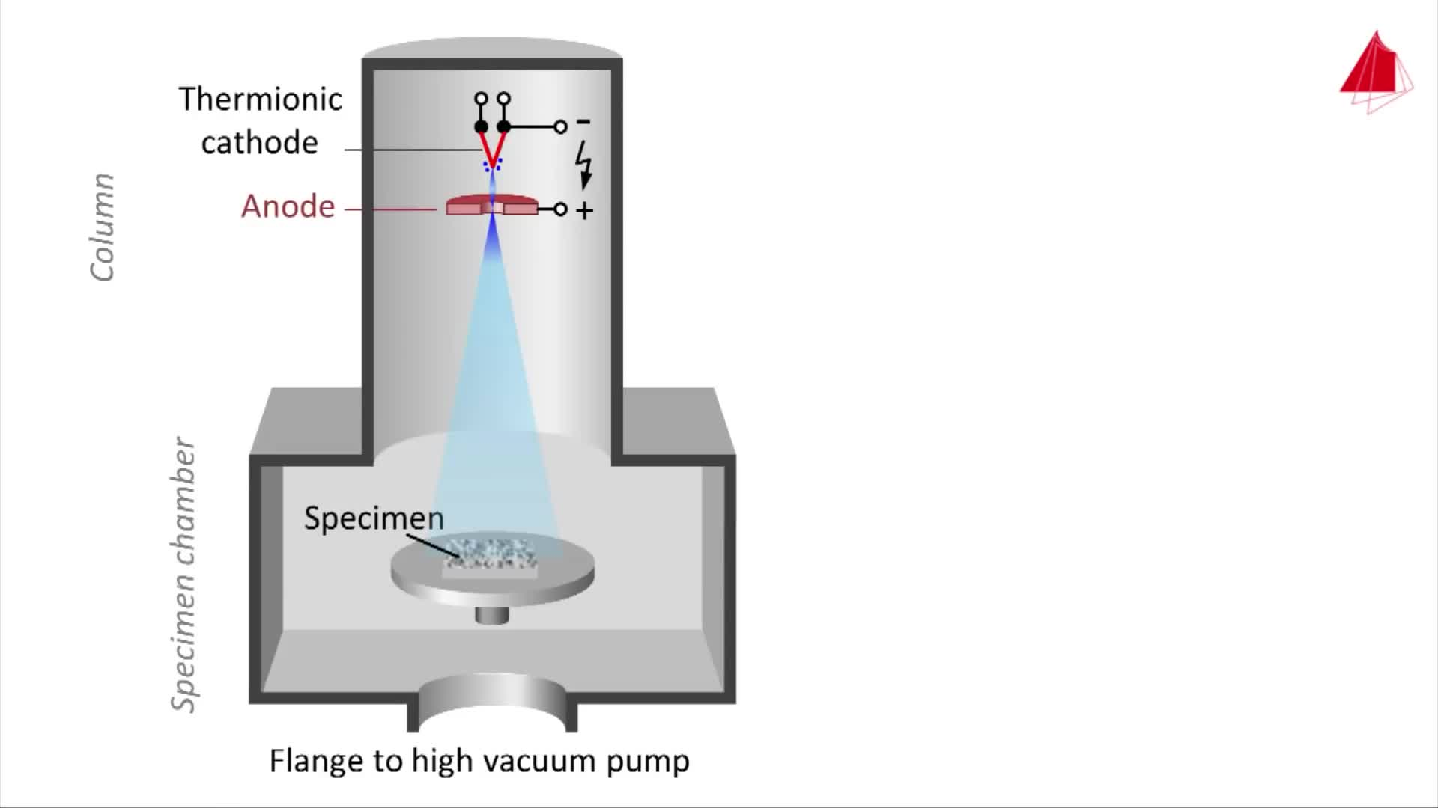

Slide 16
المجهر الإلكتروني الماسح هو نوع من أنواع المجاهر الإلكترونية التي تنتج صور عينة عن طريق مسح ذلك النموذج مع شعاع مركز من الإلكترونات. تتفاعل الإلكترونات مع الذرات في العينة، وتنتج إشارات مختلفة تحتوي على معلومات حول تضاريس السطح وتكوينه. يتم مسح شعاع الإلكترون بشكل عام باستخدام المسح النقطي ويتم الجمع بين موقع الشعاع مع الإشارة لإنتاج صورة. إن أسلوب المجهر الإلكتروني الماسح الأكثر شيوعًا هو الكشف عن الإلكترونات الثانوية المنبعثة من ذرات مثارة بواسطة شعاع الإلكترون. يعتمد عدد الإلكترونات الثانوية التي يمكن اكتشافها، من بين أمور أخرى، على تضاريس العينة. عن طريق مسح العينة وجمع الإلكترونات الثانوية التي تنبعث باستخدام كاشف خاص، يتم إنشاء صورة عرض تضاريس السطح.

Slide 17
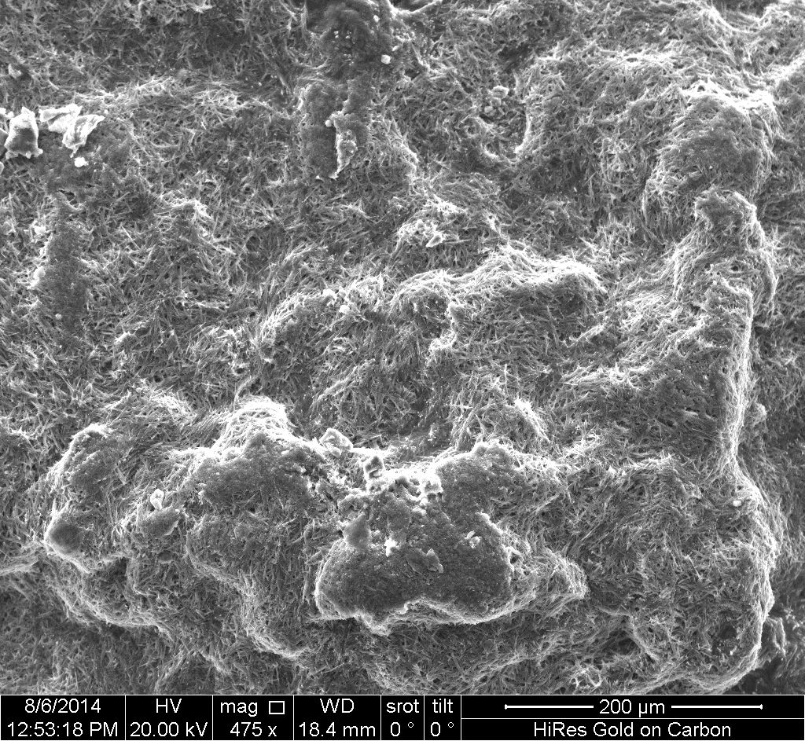
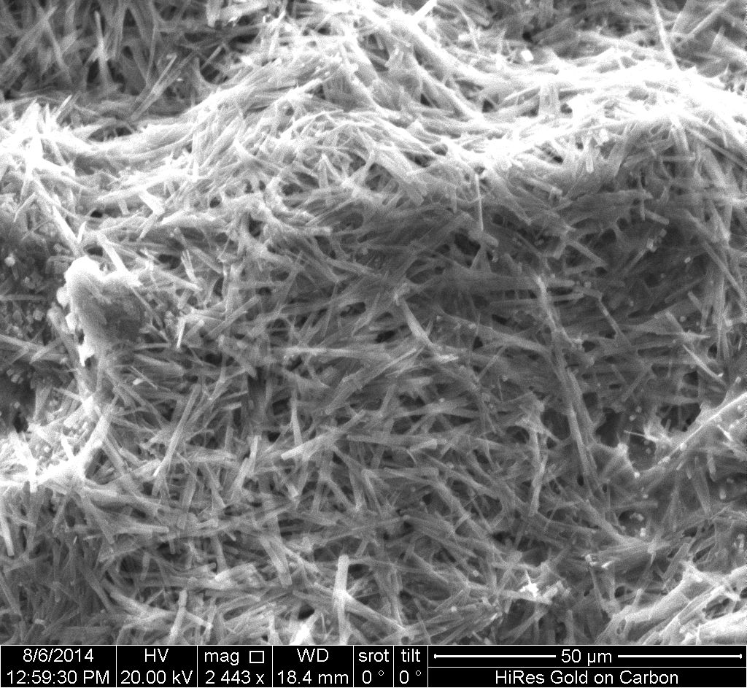

Slide 18
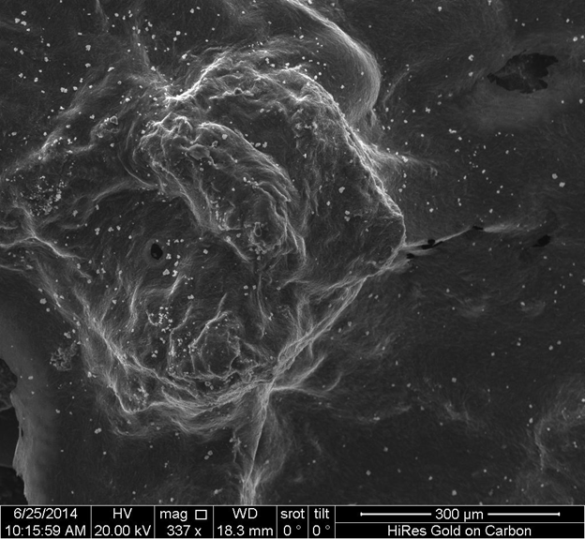
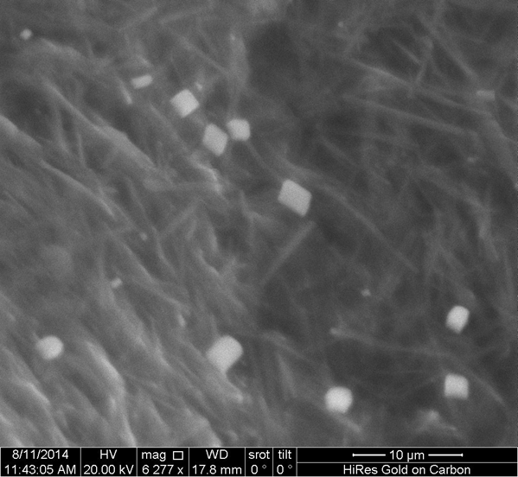

Slide 19
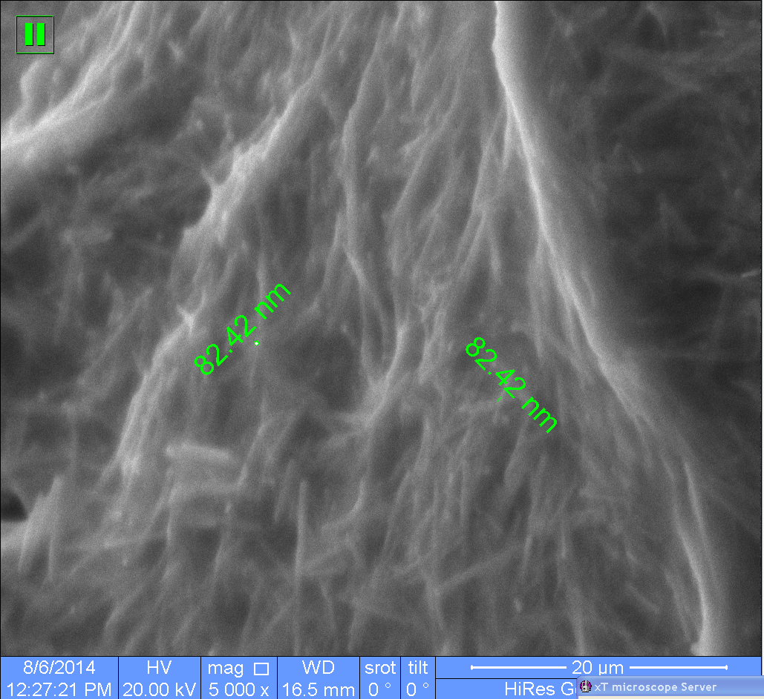
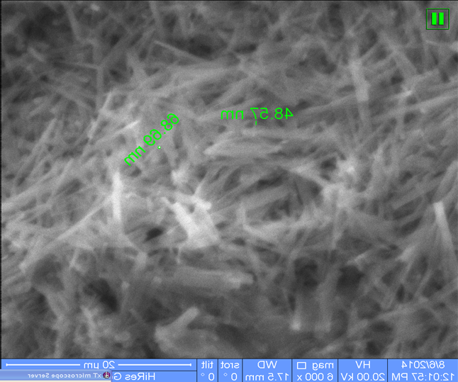

Slide 20
وأخيرا يجب اتخاذ بعض إجراءات الوقاية والسلامة عند تشغيل هذه الأجهزة .فعند عمل هذه الأجهزة فانه ينتج عنها صور اشعة اكس عندما تصطدم الالكترونات بالعينة وكما نعلم فان اشعة اكس ضارة على الانسان الا انه لا يجب عليك القلق من التعرض لاشعة اكس هذا لان العينة تكون معزولة تماما واشعة اكس المتولدة لا تصل للشخص المشغل للجهاز.

Slide 21
شكرا للاصغاء

